Slide 1
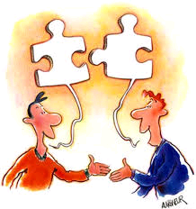
Les paroles rapportées
Le discours direct et indirect dans un texte narratif

Slide 2
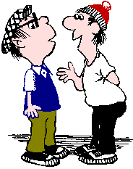
À quoi peut servir d’ajouter des discours directs ou des paroles rapportées dans un texte narratif?
Les dialogues ou les paroles rapportées peuvent permettre :
De donner des explications sur un phénomène, sur un événement (passé ou futur)
De donner des informations sur un personnage, de le caractériser
De créer des variations de rythme dans le récit
De faire avancer l’action

Slide 3
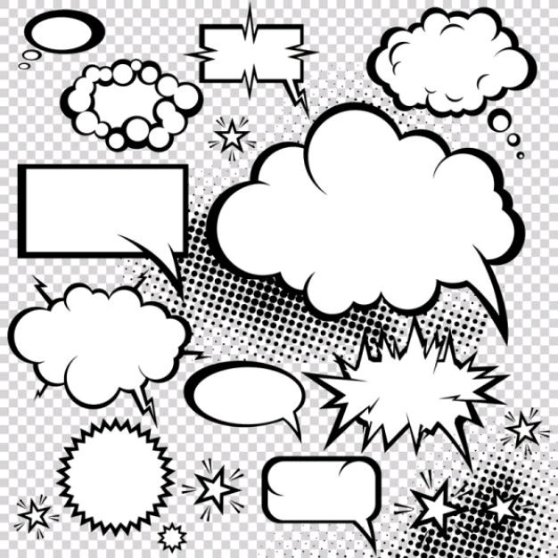
Discours direct
Les paroles sont rapportées telles qu’elles ont été dites.
Le narrateur fait le relais entre les personnages lors d’un dialogue.
Le discours direct est annoncé par un verbe de parole (dire, annoncer, bredouiller, hurler, chuchoter, répondre, demander,…)
Il constitue au moins une phrase graphique: majuscule et point!

Slide 4
Discours direct
On peut mettre le verbe de parole avant le discours ou utiliser l’incise:
Il a hurlé: «Sors d’ici, sale revenant! »
« Sors d’ici, sale revenant ! » a-t-il hurlé.
« Tu dois sortir d’ici, a-t-il déclaré, avant que je ne me fâche .»
« Le revenant nous a quittés », a-t-il constaté.
« Le revenant est-il parti? » a-t-il demandé.
REMARQUE: LA PONCTUATION

Slide 5
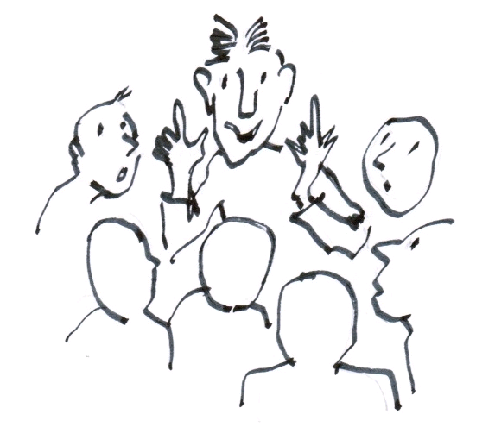
Discours indirect
Le narrateur reprend (rapporte) les paroles de quelqu’un d’autre.
Puisque le narrateur prend à sa charge les paroles qu’il rapporte, le discours indirect n’est pas encadré par des guillemets.
Il est souvent annoncé par un verbe de parole, ou un verbe comme penser, ou écrire.

Slide 6
Discours indirect
Il a annoncé qu’il serait présent à la fête samedi.
Elle lui a demandé s’il pensait toujours s’y rendre en voiture.
Le gardien a affirmé n’avoir jamais vu cet homme de sa vie.

Slide 7
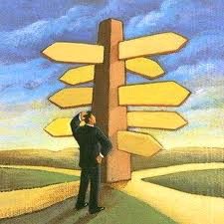
Pourquoi privilégier l’un des deux types de discours?
Pour éviter une rupture de rythme.
Pour résumer des propos qui seraient longs et monotones (« Allô, ça va ? » - Oui, et toi? – Oh oui, merci. – On se voit samedi? »… peut devenir Elles se saluèrent et convinrent de se retrouver à la fête samedi.)
Pour démontrer une caractéristique d’un personnage (par exemple un personnage qui bégaie ou qui coupe la parole aux autres).
Etc.

Slide 8
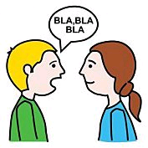
Transformer un discours direct en discours indirect
« Est-ce que tu aimes le bleu? » demanda Jeanne.
Jeanne lui demanda s’il aimait le bleu.
« J’y serai demain », annonça Rémi à Germaine.
Rémi annonça à Germaine qu’il y serait le lendemain.
Pronoms, déterminants, temps des verbes, indicateurs de temps

Slide 9
Transformer un discours indirect en discours direct
Il a expliqué qu’il lui faudrait du temps pour comprendre.
« Il me faudra du temps pour comprendre », a-t-il expliqué.
Je lui ai demandé si elle voulait un thé.
« Veux-tu un thé? » lui ai-je demandé.
Pronoms, déterminants, temps des verbes, indicateurs de temps

